Slide 1
从零学习OpenCV 4
讲师：冯振

Slide 2
系列课程介绍
02.
OpenCV 4的安装与配置

Slide 3
系列课程介绍
1
辅助《从零学习OpenCV 4》书籍的学习
扩展书中之外的内容
提高面对新问题的能力

Slide 4

OpenCV 4的安装与配置
2
OpenCV 4的简易安装与配置
OpenCV 4扩展模块的安装与配置
安装过程中常见问题的解决办法

Slide 5

OpenCV 4的简易安装
下载OpenCV 4.1.0
安装到指定文件夹
配置环境
  配置系统环境变量
  配置包含路径
  配置库目录
  配置链接器

Slide 6
OpenCV 4扩展模块的安装与配置
下载OpenCV 4.1.0
安装到指定文件夹
安装Cmake 3.7.0
Cmake编译OpenCV
利用Visual Studio生成项目
配置环境

Slide 7
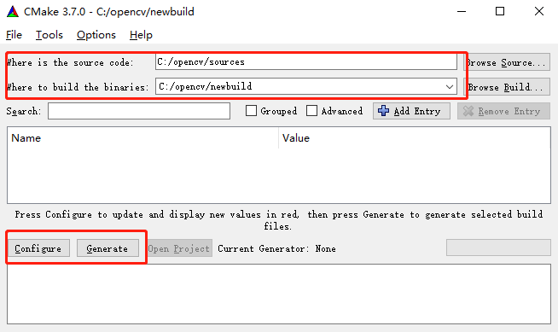
OpenCV 4扩展模块的安装与配置

Slide 8
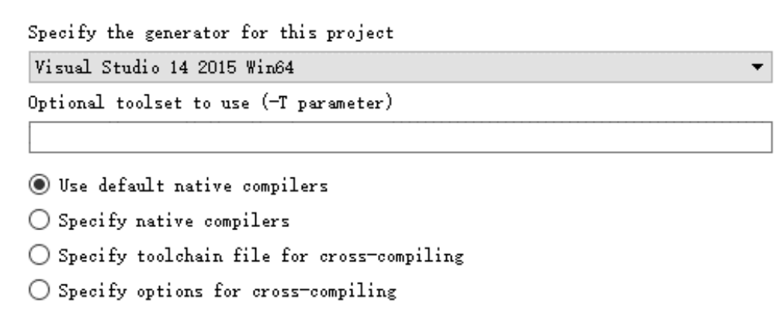
OpenCV 4扩展模块的安装与配置

Slide 9
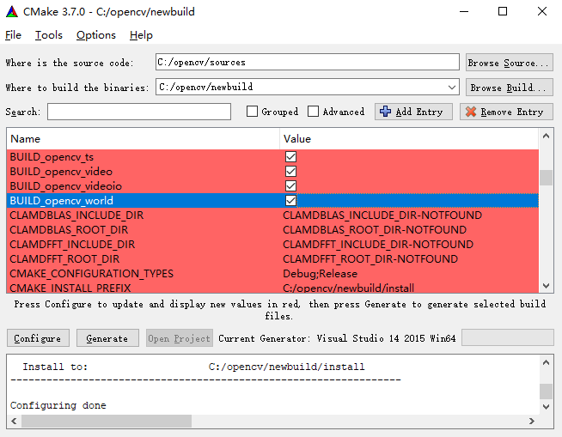
OpenCV 4扩展模块的安装与配置
BUILD_opencv_world
OPENCV_ENABLE_NONFREE
OPENCV_EXTRA_MODULES_PATH

Slide 10
安装过程中常见问题的解决办法
常见文件下载失败：
ippicv.zip
face_landmark_model.dat
解决方案：
寻找网络资源
通过编译日志文件CMakeDownloadLog.txt下载

Slide 11

更多学习资源
关注微信公众号：小白学视觉

Slide 12


